Slide 1
Тема урока:
Разложение вектора по трем некомпланарным векторам.

Slide 2
Цели урока
- изучить теорему о разложении вектора по трём некомпланарным векторам;
- научиться применять полученные знания при решении задач.

Slide 3
ОПРЕДЕЛЕНИЕ
Если вектор представлен в виде:
где x, y, z – некоторые числа, то говорят, что вектор разложен по векторам , и .
Числа x, y, z называются коэффициентами разложения.

Slide 4
Новый материал
Теорема о разложении вектора по трем некомпланарным векторам.
Любой вектор можно разложить по трем данным некомпланарным векторам, причем коэффициенты разложения определяются единственным образом.

Slide 5
Доказательство
Р
С
А
О
Р₁
В

Slide 6
Доказательство

Slide 7

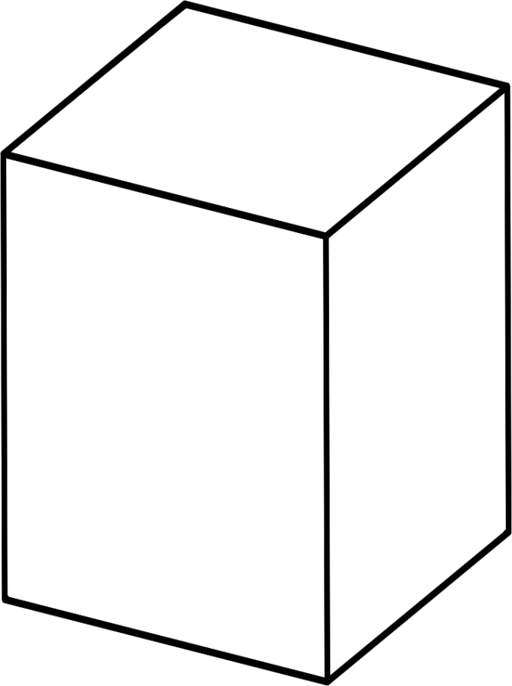









Задача
Дано: ABCDA₁B₁C₁D₁ —параллелепипед
Решение:

Slide 8

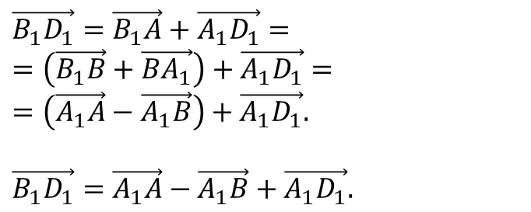
Задача №360(б)
Дано: ABCDA₁B₁C₁D₁ —параллелепипед
Решение:

Slide 9
Домашнее задание:
П. 41 № 360 (а), № 362, 364, дополнительно № 365, № 368

